Slide 1

SEMINARIO · AGENTES INTELIGENTES Y LLM
Sistema multiagente LLM para el
análisis contextual de criptoactivos
Clasificación de intención · ruteo entre agentes · datos en tiempo real
Patricio Pittavino
Universidad Nacional de Luján
Notes:
Presentación ~7 min. Portada (20 s): presentarme y enunciar la idea en una frase: un agente de dominio acotado que, a diferencia de un LLM generalista, se compromete con una recomendación de inversión fundamentada en datos reales.
Crear un agente que se comprometa con una recomendación de inversion, que esté fundamentada en datos reales, a diferencia de modelos generalistas o de mercado que evaden la respuesta.

Slide 2


EL PROBLEMA
02
Dos fallas de los LLM generalistas en cripto
«¿Debería vender mis ETH ahora?» ← una pregunta simple que el asistente generalista no responde
Datos desactualizados
Evasión de la decisión
El conocimiento paramétrico no contiene precios actuales. Ante un precio, el modelo inventa cifras plausibles pero incorrectas, o reconoce su límite sin ofrecer alternativa.
Frente a una consulta de inversión responde con avisos legales y deriva a un asesor certificado. Técnicamente cauto, pero no ayuda a quien debe decidir hoy.
Notes:
60 s. Problema 1: el LLM no conoce el precio de hoy, así que alucina o se rinde. Problema 2 (el determinante): aunque tuviera los datos, evade la pregunta de inversión. Un analista humano con esos datos da su lectura: puede equivocarse, pero se compromete. La pregunta del trabajo es si un agente acotado puede hacer lo mismo.

Slide 3





LA PROPUESTA
03
Un agente de dominio acotado que se compromete
En lugar de derivar la decisión, recupera datos reales y emite una señal accionable —con un aviso de responsabilidad honesto, pero sin esquivar la pregunta.
Recupera datos reales
Clasifica y rutea
Recomienda
Aviso honesto
Binance y CoinGecko en tiempo de inferencia
intención del usuario → subgrafo especialista
comprar / vender / mantener × 3 horizontes
se compromete sin renunciar al disclaimer
Notes:
50 s. La propuesta no reemplaza al analista experto: aporta la señal para decidir. Cuatro pasos: datos reales → clasificar y rutear → recomendar (comprar/vender/mantener a corto, mediano y largo plazo) → disclaimer honesto. La clave conceptual: un agente acotado con datos verificables opera bajo un contrato distinto al del asistente generalista.

Slide 4
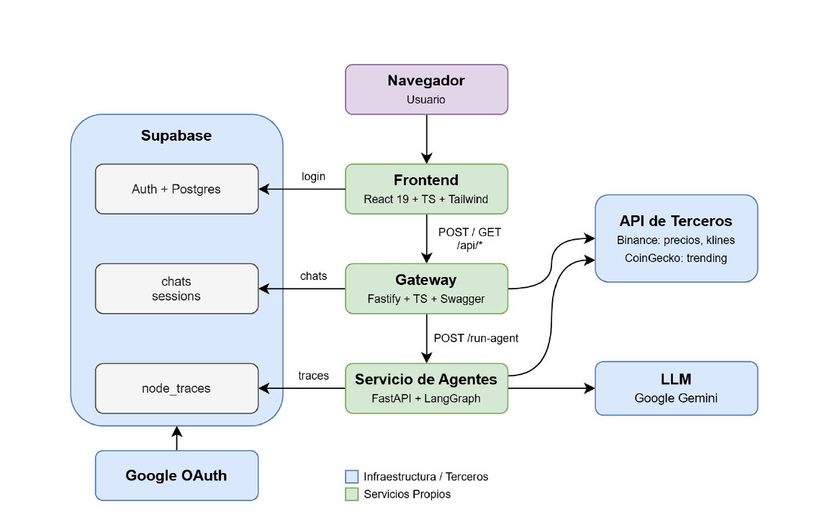
ARQUITECTURA
04
Tres servicios independientes vía HTTP
Frontend
React + Vite · chat, widgets de mercado y OAuth con Google (Supabase)
Gateway
Fastify + TS · integra Binance / CoinGecko y actúa de proxy
Servicio de agentes
FastAPI · endpoint /run-agent que ejecuta el grafo LangGraph
Figura 1 — separación de responsabilidades: cada servicio evoluciona y se despliega por separado (único acoplamiento: el contrato HTTP/JSON).
Notes:
55 s. Tres servicios desacoplados que hablan por HTTP/JSON. El gateway es el único punto de contacto con las APIs para los widgets síncronos; el servicio de agentes accede a esas mismas fuentes dentro del grafo cuando el análisis lo requiere. Como el único acoplamiento es el contrato HTTP, cada servicio se prueba y despliega solo (CI/CD con GitHub Actions + Railway).

Slide 5
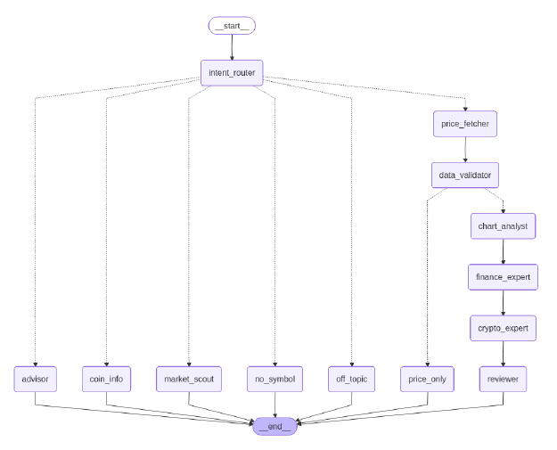

PIPELINE MULTIAGENTE
05
Un grafo de estado de 13 nodos
intent_router
clasifica en 7 intents por razonamiento, no por patrones de texto
data_validator
compuerta: si los datos son inválidos, deriva a price_only (responde honesto)
Cadena de especialistas
chart_analyst → finance_expert → crypto_expert → reviewer
Figura 2 — StateGraph generado por LangGraph; aristas condicionales evaluadas en runtime.
Notes:
60 s. El núcleo: un StateGraph de 13 nodos con estado compartido (ChatState). El intent_router clasifica en 7 intents razonando sobre la intención: la misma '¿cómo está el BTC?' puede ser price_only o analysis según el contexto. El data_validator es una compuerta dura: sin datos válidos no se sigue. Si todo valida, corre la cadena de cuatro especialistas + reviewer. Grounding estricto: ningún nodo afirma cifras que no haya recuperado de una API.

Slide 6
EL DIFERENCIADOR
06
Misma consulta, dos comportamientos
Usuario: «¿Debería vender mis ETH ahora?»
LLM generalista
Sistema (este trabajo)
«No puedo dar asesoramiento financiero personalizado. Las inversiones en cripto son altamente especulativas. Consultá a un asesor certificado…»
ETH $1,615.29 −2.96% (24h)
Estructura técnica bajista, cerca del mínimo semanal y sin señales de reversión.
Corto
Mediano
Largo
VENDER
VENDER
MANTENER
→ evade: no orienta la decisión
→ se compromete con una señal accionable
Notes:
80 s — DIAPOSITIVA ESTRELLA, bajar el ritmo. Izquierda: el generalista evade y deriva. Derecha: el sistema lee los datos que acaba de recuperar y da veredicto por horizonte (vender corto/mediano, mantener largo) más análisis y disclaimer. Remarcar: la señal, aun imperfecta, vale más para el usuario que la no-respuesta. Acá es donde el sistema adopta el contrato distinto. Si hay tiempo / internet: mostrar la Figura 3 o demo en vivo.

Slide 7
Demo

Slide 8


ESCENARIOS EVALUADOS
07
Algunos escenarios
Panorama de mercado
Recomendación de cartera
market_scout · «¿cómo está hoy?»
advisor · «¿qué hago con US$10k?»
Precio simple
Análisis multinodo
price_only · datos en tiempo real
reviewer · cadena de 4 especialistas
Memoria conversacional
Fuera de dominio
intent_router · carryover del símbolo
off_topic · redirección amable
Activo inexistente
no_symbol · respuesta honesta, sin cifras
Notes:
50 s. Algunos escenarios, indicando el nodo al que rutea cada consulta. Los dos destacados arriba son los modos activos: market_scout responde el panorama del día (subas y caídas) y advisor arma una cartera diversificada según el perfil de riesgo inferido (ej. US$10.000 → anclas/core/wide). El resto: price_only, la cadena de especialistas que termina en reviewer, intent_router resolviendo memoria, off_topic y no_symbol. En todos, el comportamiento coincidió con el ruteo esperado del grafo. Dato fino: separar off_topic de no_symbol fue determinante para que la memoria funcionara.

Slide 9

CONCLUSIONES
08
Tres contribuciones y un camino por delante
Grounding sistemático
Limitación clave
ningún nodo afirma datos sin recuperarlos; data_validator detiene el pipeline
Las recomendaciones no se validaron retrospectivamente contra el mercado: son señales razonadas, no evaluadas.
Intención como ruteo
clasificar permite especializar cada nodo en una tarea precisa
Líneas futuras
RAG sobre noticias · personalización por historial · acceso headless con auditoría · evaluación contra el mercado real.
Comprometerse, no evadir
un dominio acotado con datos verificables adopta otro contrato
Notes:
50 s. Cerrar con los tres ejes: grounding, intención-como-ruteo, y el compromiso de recomendar. Ser honesto con la limitación: las señales no fueron validadas retrospectivamente. Futuro: RAG sobre noticias, personalización, acceso headless con traza de auditoría y un set de evaluación contra el mercado real para cerrar el ciclo. Agradecer y abrir a preguntas.

Slide 10
Muchas Gracias

Slide 11

RESPALDO · Q&A
09
Detalles para preguntas
Grounding estricto
coin_info: match exacto
Todo nodo que afirma algo del mercado lo hace con datos de la misma invocación; nunca con conocimiento paramétrico.
Exige coincidencia exacta del símbolo en CoinGecko; evita confundir activos (buscar 'RE' devolvería ETH por ranking).
Memoria conversacional
Despliegue
El cliente envía un resumen de hasta 10 turnos; el router resuelve referencias implícitas y persiste por usuario en Supabase.
Imágenes por servicio · GitHub Actions como compuerta de tipos/build · Railway reconstruye y publica sin pasos manuales.
Notes:
Diapositiva de respaldo: solo si surgen preguntas sobre grounding, resolución de símbolos, memoria o despliegue.

